Slide 1
ArrayList 자바 디버깅하기 상속과 다형성
이성진

Slide 2
ArrayList
크기(길이)가 가변적임
일반 배열은 선언 시 길이가 정해짐
ArrayList는 초기 길이 초과시 자동으로 길이가 늘어남
여러가지 메소드를 사용하여 내부 객체 관리

Slide 3
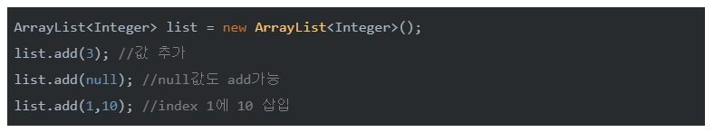
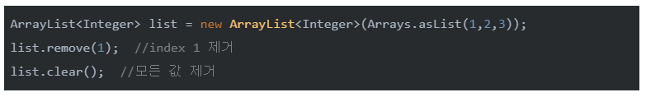

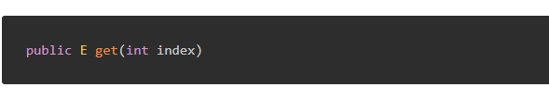
값 추가 add(index, value) index 생략시 맨 뒤로 추가
값 삭제 remove(index)
clear()
크기 구하기 size()
값 가져오기 get(int index)

Slide 4
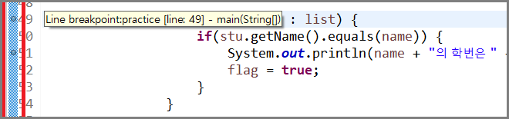

Eclipse에서 자바 디버깅하기
라인 위치에 breakpoint 생성
상단 버튼으로 디버그 모드 실행

Slide 5
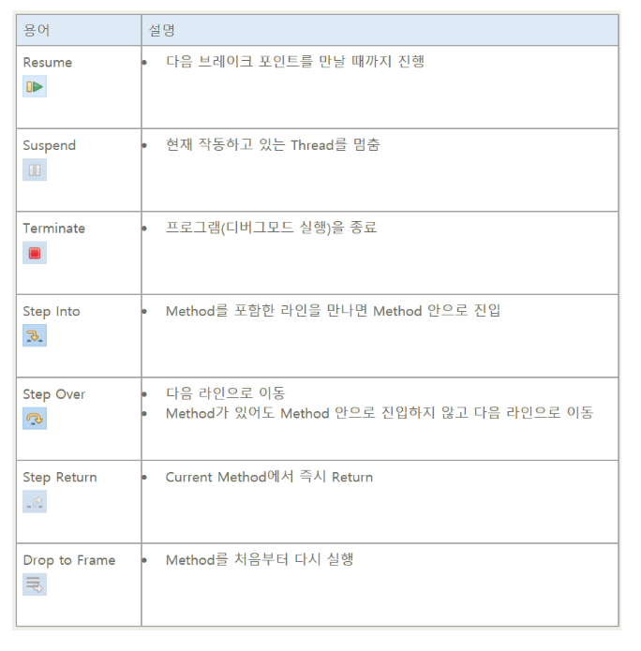
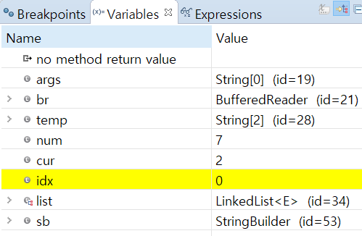
상단 debug tool bar를 이용하여 작업
우측에서 변수 값, breakpoint 등 확인 가능

Slide 6
상속과 다형성
상속을 사용하여 프로그램의 다형성을 구현할 수 있음
객체 구조를 이용하여 적은 코드 수정으로 기능 구현 가능
유지보수의 유용성

Slide 7
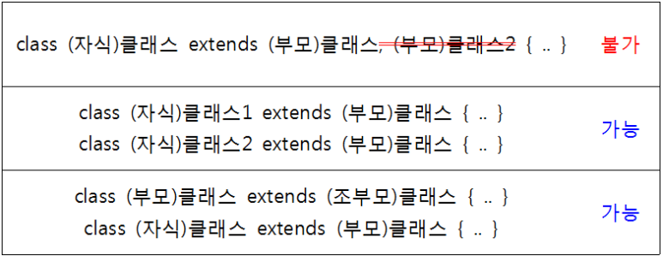
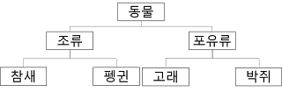
상속
클래스를 정의할 때 이미 구현된 클래스를 상속하여 기능 확장
상속하는 클래스 : 상위 클래스, 부모 클래스
상속 받는 클래스 : 하위 클래스, 자식 클래스

Slide 8
접근제한자
Public 이면 어떤 클래스에서도 접근 가능
Private 이면 자기 자신 클래스에서만 접근 가능
Protected 같은 패키지 내 클래스와 상속된 서브클래스(자식 클래스)에서 접근 가능
Default 같은 패키지 내의 클래스에서 접근 가능

Slide 9
클래스 생성 과정
상위 클래스가 먼저 생성되고 하위클래스 생성
상위클래스의 생성자 호출 후 하위클래스의 생성자 호출
상위클래스의 생성자가 없는 경우 super()를 코드에 넣어 상위 클래스의 기본 생성자 호출
Super는 하위 클래스가 상위 클래스에 접근 가능하게 함

Slide 10
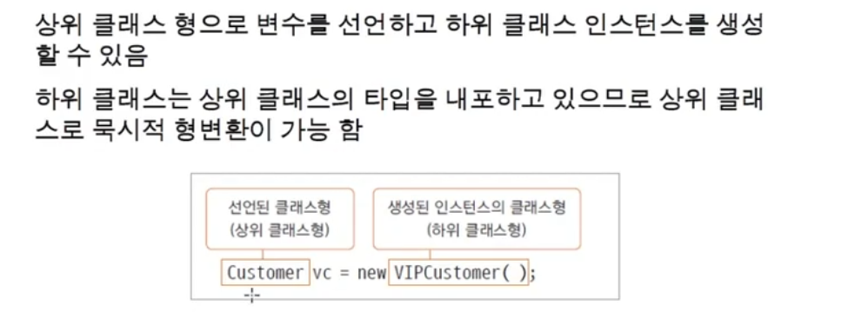
형 변환

